Slide 3
參考網站：https://docs.scipy.org/doc/numpy/reference/generated/numpy.genfromtxt.html
numpy.genfromtxt(fname, dtype=<class 'float'>, comments='#', delimiter=None, skip_header=0, skip_footer=0, converters=None, missing_values=None, filling_values=None, usecols=None, names=None, excludelist=None, deletechars=" !#$%&'()*+, -./:;<=>?@[\]^{|}~", replace_space='_', autostrip=False, case_sensitive=True, defaultfmt='f%i', unpack=None, usemask=False, loose=True, invalid_raise=True, max_rows=None, encoding='bytes')[source]

Slide 4
為何使用genfromtxt函數?
一、由於得到的資料格式不固定，
例如：非CSV檔案(備註一)，
此刻就能透過genfromtxt()去解決。
二、更佳的資料讀取效果(備註四)。

Slide 5
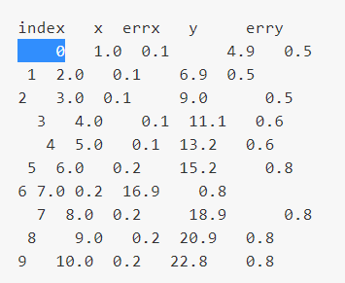
備註1：CSV檔，資料集的問題
當所得到的資料非CSV檔時，可能會遇到資料集不一致的問題。
默認情況下，各個值不會去除空格。
使用自定義轉換器時，請確保該函數確實刪除了空格。
如右圖：

Slide 6
備註2：當使用空格作為分隔符時，
或者沒有輸入分隔符時，
兩個字段之間不應缺少任何數據。
備註3：命名變量時（靈活的dtype或使用names命名），
文件中不得包含任何標頭
（否則將引發ValueError異常）。

Slide 7
備註四：方便的資料讀取方式
以繪製曲線圖的數據及程式碼為例。
將原先numpy.loadtxt改成numpy.genfromtxt
程式碼：
import numpy as np from
scipy.optimize import curve_fit
import matplotlib.pyplot as plt
# 從 data.csv 讀取資料
x, errx, y, erry = np.genfromtxt('data.txt', dtype=float, unpack=True, skip_header=1, usecols=(1, 2, 3, 4))
# 計算最接近直線的斜率、截距及不準量
popt, pcov = curve_fit(lambda x, a, b: a*x+b, x, y, sigma=erry, absolute_sigma=True)
print("slope: %.12f +/- %.12f" % (popt[0], np.sqrt(pcov[0, 0])))
print("intercept: %.12f +/- %.12f" % (popt[1], np.sqrt(pcov[1, 1])))
# 計算最接近直線的R平方值
cor = np.corrcoef(x, y)[0, 1]
print("r-squared: %.12f" % cor**2)
# 建立繪圖物件
plt.figure(figsize=(6, 4.5), dpi=72)
plt.xlabel('x', fontsize=14)
plt.ylabel('y', fontsize=14)
plt.grid(color='grey', linestyle='--', linewidth=1)
plt.plot(x, y, color='blue', marker='o', markersize=10, linestyle='')
# 加上 error bar
plt.errorbar(x, y, xerr=errx, yerr=erry, color='black', fmt='o', capsize=4, markersize=0, linewidth=1)
# 加上最接近直線
line = popt[0]*x + popt[1] plt.plot(x, line, color='red', marker='', linestyle='-', linewidth=2)
# 儲存、顯示圖片
plt.savefig('genfromtxt.svg')
plt.savefig('genfromtxt.png')
plt.show()

Slide 8
備註四：方便的資料讀取方式
結論：從文字檔data.txt中讀取資料，資料格式為float，將資料依照欄位拆開，忽略第1行的文字，將第1、2、3、4欄的資料分別存入陣列x、errx、y、erry。線性擬合計算結果以及最後繪製的XY散佈圖與前一篇文章一模一樣

Slide 9
參數 | 說明
fname : file, str, pathlib.Path, list of str, generator | 要讀取的文件，文件名，列表或生成器。如果文件擴展名是gz或bz2，則首先將文件解壓縮。請注意，生成器必須在Python 3k中返回字節字符串。列表中或由生成器生成的字符串被視為行。
dtype : dtype, optional | 結果數組的數據類型。如果為None，則dtypes將分別由每一列的內容確定。
comments : str, optional | 用於指示註釋開始的字符。註釋後一行中出現的所有字符都將被丟棄
delimiter : str, int, or sequence, optional | 用於分隔值的字符串。默認情況下，任何連續的空格都用作分隔符。也可以提供整數或整數序列作為每個字段的寬度。
skiprows : int, optional | 在numpy 1.10中刪除了行列。請改用skip_header。
skip_header : int, optional | 文件開頭要跳過的行數。
參數 | 說明
skip_footer : int, optional | 文件末尾要跳過的行數。
converters : variable, optional | 將列的數據轉換為值的一組函數。轉換器還可以用於為丟失的數據提供默認值：。converters = {3: lambda s: float(s or 0)}
missing : variable, optional | 在numpy 1.10中已刪除缺少的內容。請改用missing_values 。
missing_values : variable, optional | 與缺少的數據相對應的字符串集。
filling_values : variable, optional | 缺少數據時用作默認值的一組值。
usecols : sequence, optional | 要讀取的列，第一列為0。例如， 將提取第二，第五和第六列。usecols = (1, 4, 5)

Slide 10
參數 | 說明
names : {None, True, str, sequence}, optional | names為True，則從第一行skip_header行之後的第一行讀取字段名稱。 names為None，則將使用dtype字段的名稱（如果有）。
excludelist : sequence, optional | 要排除的名稱列表。該列表被附加到默認列表['return'，'file'，'print']。排除的名稱後面加上下劃線：例如，文件將變為file_。
deletechars : str, optional | 一個字符串，其中包含必須從名稱中刪除的無效字符。
defaultfmt : str, optional | 用於定義默認字段名稱的格式，例如“ f％i”或“ f_％02i”。
autostrip : bool, optional | 是否自動從變量中去除空格。
replace_space : char, optional | 用於替換變量名稱中空格的字符。默認情況下，使用“ _”。
參數 | 說明
case_sensitive : {True, False, ‘upper’, ‘lower’}, optional | True，則字段名稱區分大小寫。False或“ upper”，則字段名稱將轉換為大寫。 lower，則字段名稱將轉換為小寫。
unpack : bool, optional | True，則對返回的數組進行轉置，以便可以使用以下命令解壓縮參數 x, y, z = loadtxt(...)
usemask : bool, optional | True，則返回掩碼數組。False，則返回一個常規數組。
loose : bool, optional | 如果為True，則不要為無效值引發錯誤。
invalid_raise : bool, optional | True，則在列數中檢測到不一致時引發異常。False，則發出警告，並且跳過有問題的行。
max_rows : int, optional | 讀取的最大行數。不能同時與skip_footer一起使用。給定，則該值必須至少為1。
encoding : str, optional | 用於解碼輸入文件的編碼。 設置為“無”，則使用系統默認值。默認值為“字節”。

Slide 11
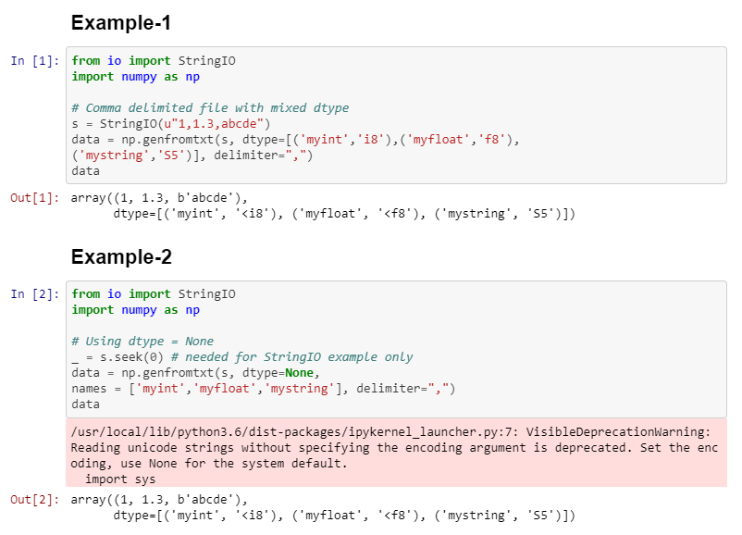

Slide 12
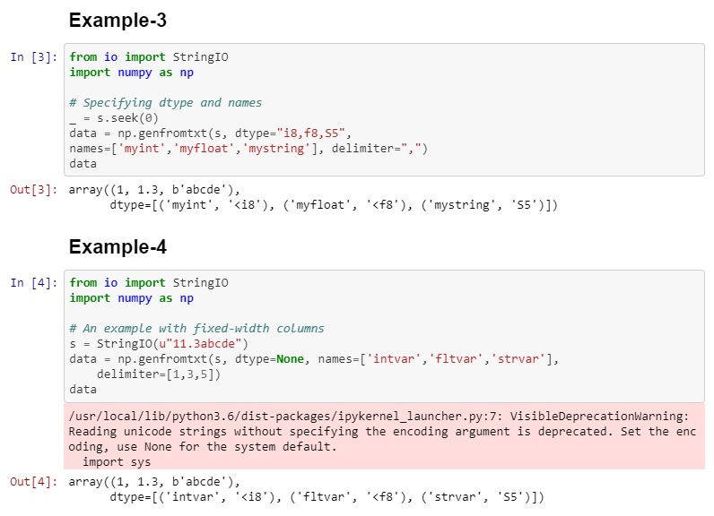

Slide 13
